Slide 1
Таланты нашего класса

Slide 2
Значение слова по словарю Ожегова:
Талант - выдающиеся врожденные качества, особые природные способности.

Slide 3
Значение по словарю Ушакова:
ТАЛАНТ, таланта, м. (греч. talanton, букв. вес, весы)
1. Дарование, одаренность, выдающиеся природные способности;
2. древнегреческая весовая и монетная единица.
3. В современной Греции - мера веса, равная 150 кг.

Slide 4
« Талантливый человек – это…»

Slide 5
« Талантливый человек – это…»
Способный;
Трудолюбивый;
Скромный;
Умный;
Интересный;
Любящий книгу и хорошо читающий;
Любознательный;

Slide 6
Увлечения великих
людей.

Slide 7
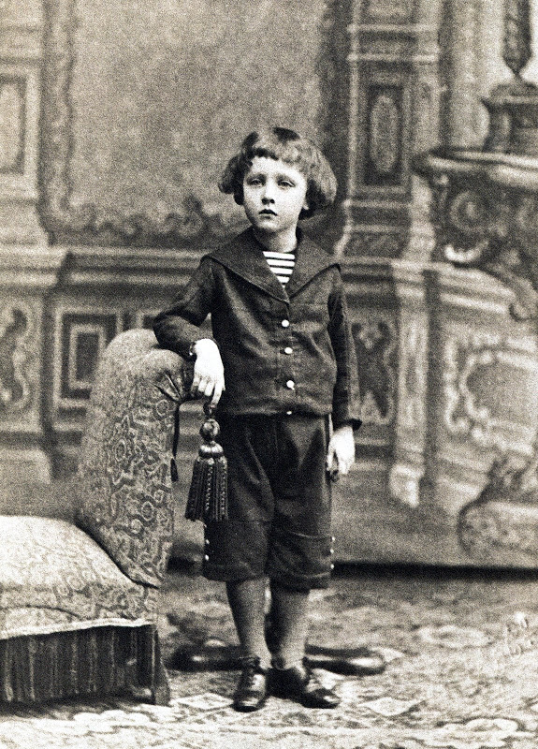
Александр Блок

Slide 8
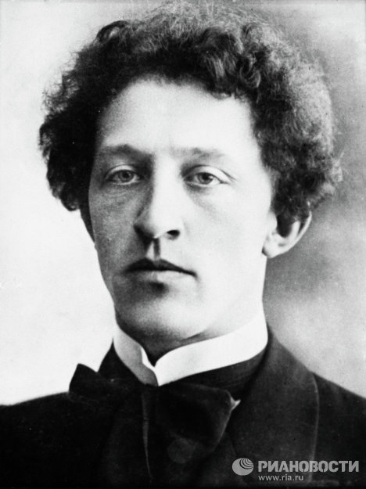
Александр Блок

Slide 9
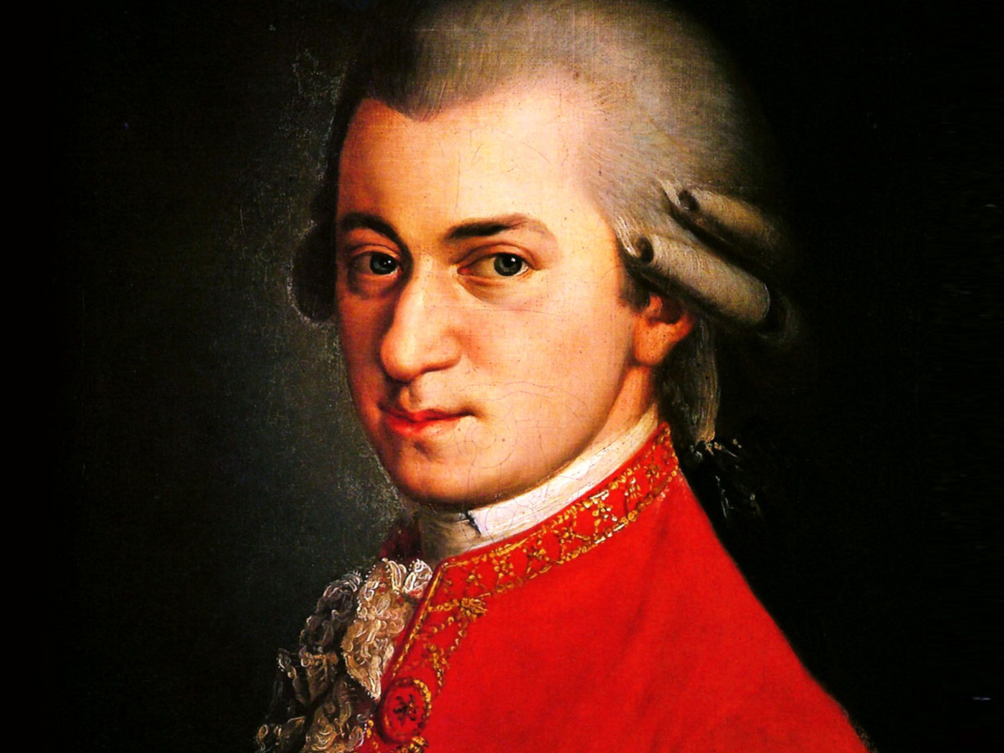
Вольфганг Моцарт

Slide 10
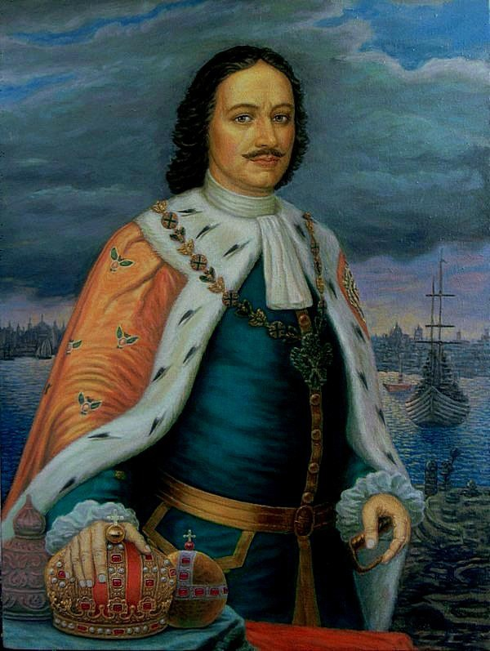
Пётр l

Slide 11
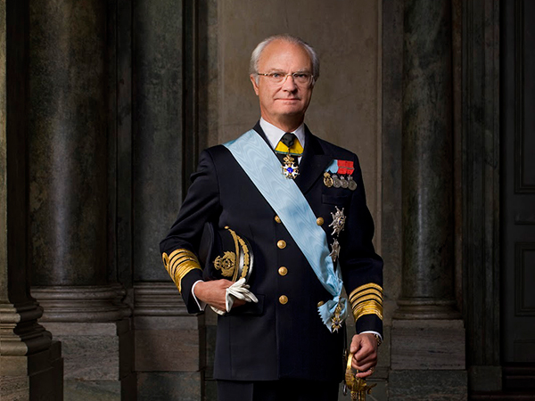
король Карл Густав

Slide 12
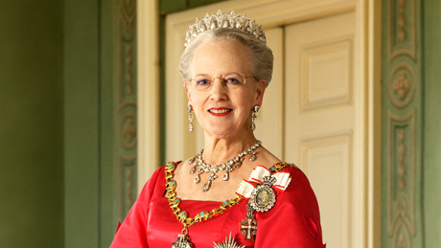
королева Маргарет

Slide 13
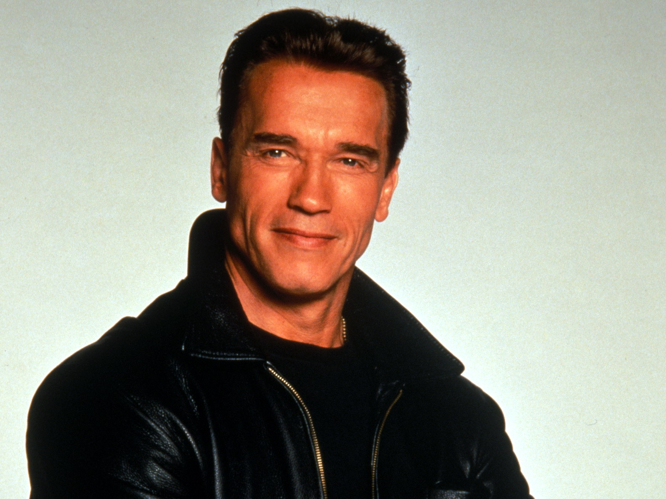
Арнольд Шварценеггер

Slide 14
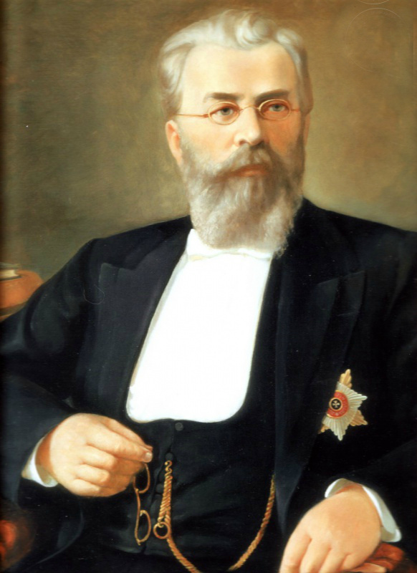
Николай Склифосовский

Slide 15
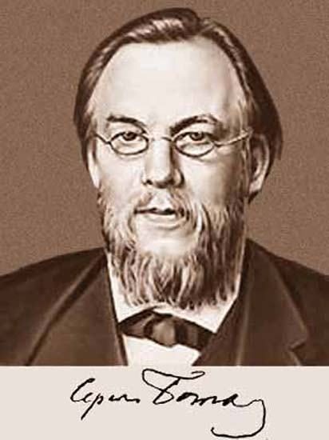
Сергей Петрович Боткин

Slide 16
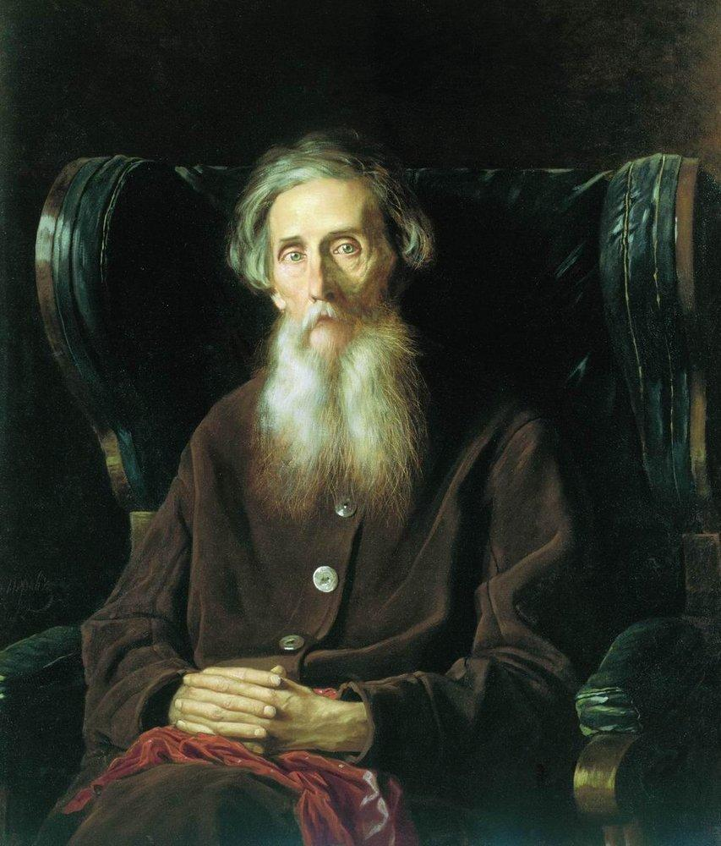
Владимир Даль

Slide 17


